Slide 1
Investeşte în oameni!
FONDUL SOCIAL EUROPEAN
Programul Operaţional Sectorial Dezvoltarea Resurselor Umane 2007 – 2013
Axa prioritară nr. 1 „Educaţia şi formarea profesională în sprijinul creşterii economice şi dezvoltării societăţii bazate pe cunoaştere”
Domeniul major de intervenţie 1.5 „Programe doctorale şi post-doctorale în sprijinul cercetării”
Titlul proiectului: ,,Rute de excelenţă academică în cercetarea doctorală şi post-doctorală – READ”
Academia Română - operator de date cu caracter personal nr. 17207 în scopul declarat "derulare programe post-doctorale”
Beneficiar: ACADEMIA ROMÂNĂ
Contract nr. POSDRU/159/1.5/S/137926
Rute de excelență academică în cercetarea doctorală și post-doctorală - READ
CONFERINȚA nr. 2
Cunoașterea socială – între ficțiune euristică și coroborare factuală
- București, 23-24 aprilie 2015 -
Avatarurile condiției ceteris paribus în cercetarea economică actuală
Referent: Emil Dinga

Slide 2
CUPRINS
Conceptul de ficțiune euristică
Conceptul de ficțiune euristică metodologică
Conceptul de ceteris paribus (CP)
Analiza calitativă a conceptului CP
Minimizarea riscurilor condiției CP în domeniul social
Unele aspecte de limbaj privind condiția CP în domeniul social

Slide 3
Conceptul de ficțiune euristică (1/2)
Concept: entitate ideatică (idee – ex: Platon, Kant) despre un fenomen sau clasă de
fenomene
  NB: conceptul poate referi și un proces (dar procesul reprezintă variația fenomenului)
Definiția conceptului: descriere (de regulă, verbală) a predicatelor de suficiență ale conceptului (NB: definiția unui concept poate fi și de dimensiunile unei cărți!)
  în scopul facilitării comunicării inter-personale, conceptelor li se asociază termeni (verbali sau formali); în domeniul științific termenii formează jargonul științei în cauză
  NB: termenul stă pentru concept, deci, semiotic, el este un semn al conceptului
Ficțiune euristică: termen operațional, asociat unui fenomen distinct (sau clasă de fenomene distinctă), în scopul stabilirii conceptului
  ficțiunea euristică se definește ca fiind „ca și cum”-ul conceptului vizat (engl: as such)
Tipologia ficțiunii euristice:
  după rol:
    ficțiuni euristice conceptuale (ex: muncă abstractă, ecosistem)
    ficțiuni euristice metodologice (ex: cauzalitate Granger, probabilități)
  după mod:
    ficțiuni euristice teoretice (ex: teoriile/ipotezele științifice)
    ficțiuni euristice empirice (ex: decupajele factuale – formarea de mulțimi empirice)

Slide 4
Conceptul de ficțiune euristică (2/2)
Predicatele de suficiență ale ficțiunii euristice:
  este de natura invenției: implică imaginație, deci creativitate
    nu implică raționalitatea (nici un model de raționalitate nu poate formula ficțiuni euristice)
    elaborarea ficțiunii euristice nu poate fi algoritmizată (deci, nici automatizată)
    NB: inteligența artificială nu poate inventa, ci doar descoperi prin combinație morfologică
  implică intuiția, nu judecata (deci, cu atât mai puțin raționamentul)
    credința joacă un rol important (ex: Kepler, Newton, homo œconomicus)
  este arbitrară în raport cu fenomenul referit (are referent, dar nu are semnificație)
    urmează logica atribuirii de nume (numirea este non-semnificantă în sine)
  creează, din punct de vedere cognitiv, un model al fenomenului referit
    geneza ficțiunii euristice este, predominant, inductivă

Slide 5
Conceptul de ficțiune euristică metodologică (1/3)
Ficțiunea euristică metodologică (FEM):
  reprezintă un elaborat intelectual utilizat ca mijloc de de-construcție logică a unei entități constituite în obiect al cunoașterii (fenomen)
    de-construcție logică: demers analitic, de tip structural, menit să identifice fundamentele logice ale unui obiect al cunoașterii (fenomen)
    NB: de-construcția (mai exact, deconstructivismul – vezi și Derrida) este operația inversă fenomenologiei (înțeleasă ca istorie logică a unui concept – vezi și Husserl)
  propune, în mod aprioric, un modus operandi al obiectului cunoașterii accesibil sau familiar subiectului cognitiv
    prin aplicare asupra obiectului cunoașterii, se va stabili adecvarea sau inadecvarea ficțiunii euristice pentru cercetarea în cauză
    NB: funcționarea ficțiunii euristice în domeniul metodologic este analogă funcționării ipotezei teoretice în cazul testării factuale (ipoteza este valabilă atâta timp cât nu este infirmată factual – vezi Popper)

Slide 6
Conceptul de ficțiune euristică metodologică (2/3)
Operaționalizarea FEM:
  pasul 1: fixarea intențională a obiectului cunoașterii (obiectului cognitiv)
    selectarea nominală a obiectului cognitiv (fenomeului)
    inventarea FEM care va fi aplicată obiectului cognitiv
    NB: inventarea FEM este făcută, de regulă, aprioric (cel mult bazată pe abducție)
  pasul 2: deconstrucția metodologică a obiectului cognitiv
    aplicarea FEM și obținerea răspunsului obiectului cognitiv la interogarea FEM
    NB1: în fond, aplicarea FEM este un mod de interogare a obiectului cognitiv
    NB2: o interogare exhaustivă reprezintă conținutul problematizării
    trasarea descompunerilor logice ale obiectului cognitiv
      patru descompuneri: a) cauzale; b) structurale; c) funcționale; d) temporale
  pasul 3: derivarea (deducerea) conceptului aferent obiectului cognitiv
    reconstrucția obiectului cognitiv, bazată pe rezultatul deconstrucției
    „alegerea” conceptului care poate susține reconstrucția metodologică

Slide 7
Conceptul de ficțiune euristică metodologică (3/3)
Tipologia FEM:
  după efectul metodologic:
    FEM de reducere (FEM-R) (ex: orice FEM de reducționism)
      reduce gradul de de-contextualizare a cercetării
      reduce ne-localitatea cercetării
    FEM de extindere (FEM-E) (ex: orice FEM de generalizare)
      crește gradul de de-contextualizare a cercetării
      crește ne-localitatea cercetării
  după rolul metodologic:
    FEM de sinteză (FEM-S) (ex: orice FEM privind holismul metodologic)
      combină două sau mai multe FEM, conjuncte exclusiv
    FEM de analiză (FEM-A) (ex: orice FEM privind individualismul metodologic)
      descompune o FEM în două sau mai multe, disjuncte exclusiv

Slide 8
Conceptul de ceteris paribus (CP) (1/2)
ceteris paribus – CP (conținut semantic: factorii omiși sunt considerați invarianți, chiar dacă, în realitate, nu sunt); deci, CP este o instanță a condiției „ca și cum”
  este de tipul FEM-R, respectiv de tipul FEM-A (deci de tipul combinat FEM-RA)
  este o FEM variabilă: este construită ad hoc, în funcție de scopul cercetării
  reprezintă o tăietură metodologică
    prin aplicare se reduce numărul de dimensiuni ale fenomenului studiat exact cu numărul de condiții (de regulă, factori cauzali) omise
    prin aplicarea CP se studiază, de fapt, o proiecție a fenomenului originar pe un spațiu cu numărul de dimensiuni egal cu numărul condițiilor reținute din numărul total de condiții
deosebiri între CP aplicat în științele naturii și CP aplicat în științele sociale
  științele naturii studiază domenii care nu conțin subiecți culturali (dotați cu conștiență, deci cu liber-arbitru): aceste domenii sunt dominate de necesitate
    CP este reversibilă: după obținerea conceptului căutat, condițiile omise pot fi recuperate, fără o compromitere a conceptului deja obținut
  științele sociale (inclusiv științele omului) studiază domenii care conțin subiecți culturali: aceste domenii sunt dominate de contingență
    CP este ireversibilă: după obținerea conceptului căutat, condițiile omise nu mai pot fi recuperate, fără o compromitere a conceptului deja obținut

Slide 9
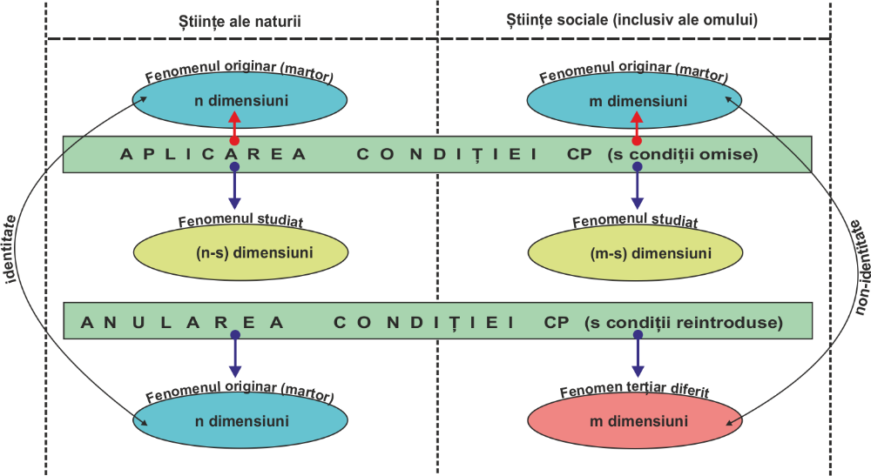
Conceptul de ceteris paribus (CP) (2/2)

Slide 10
Analiza calitativă a conceptului CP (1/3)
geneza condiției CP:
  existența unei ipoteze/conjecturi
  NB1: prin ipoteză se înțelege descrierea unei cauzalități care generează un rezultat cunoscut/acceptat (pe baza paradigmei – în sensul lui Kuhn – domeniului în cauză)
  NB2: conjectura este o ipoteză care se reduce la enunțarea rezultatului
  ipoteze diferite (dar privind același rezultat) reclamă condiții CP diferite
    de aici, caracterul ad hoc al condiției CP
  ipoteza joacă, față de condiția CP, rolul unui model de raționalitate (fără a fi, propriu-zis, un model de raționalitate)
    condiția CP rezultă cu necesitate logică din ipoteză
utilitatea condiției CP:
  crește acuratețea testării metodologice
    prin eliminarea (sau, cel puțin, limitarea) explicațiilor alternative, care ar fi putut să se „ascundă” în factorii cauzali omiși
  simplifică identificarea („descoperirea”) conceptului asociat fenomenului
    prin probarea cauzalității „de bază” (dominante, conducătoare) implicate de factorii cauzali reținuți
  schițează modelarea posibilă a fenomenului
    întrucât modelul unui fenomen trebuie să fie, prin definiție, mai simplu epistemologic decât fenomenul modelat

Slide 11
Analiza calitativă a conceptului CP (2/3)
riscurile utilizării condiției CP:
  extinde spectrul interpretativ al testării metodologice
    coroborarea sau falsificarea de tip Popper devine mai problematică (mai contestabilă)
      cauza: avocații și adversarii ipotezei care a generat condiția CP nu vor cădea de acord asupra justificării alegerii factorilor cauzali omiși; de asemenea, nu vor cădea de acord asupra relevanței testării factuale, tot pe baza semnificării diferite pe care ei o acordă factorilor cauzali omiși
  „rupe”, în mod ireversibil, țesătura cauzală și condițională a fenomenului studiat
    de fapt, prin aplicarea condiției CP, se cercetează, pur și simplu, un alt fenomen decât cel intenționat (sau, în cel mai bun caz, o versiune ireductibilă a acestuia)
    există, aici, o sugestie interesantă de entropie sui generis (am putea s-o numim entropie metodologică), a condiției CP
  generează, în mod contingent, o inducție sui generis, catastrofală pentru cunoaștere
    aplicarea repetată a condiției CP conduce la generalizări „ilegale”
  distruge simetria dintre explicație și predicție
    rezultatul obținut prin aplicarea condiției CP nu este unul proiectabil (or, non-proiectabilitatea compromite predicția – Goodman, Quine)
    NB: un rezultat este proiectabil dacă este o bază sigură pentru inducția „de bun simț”

Slide 12
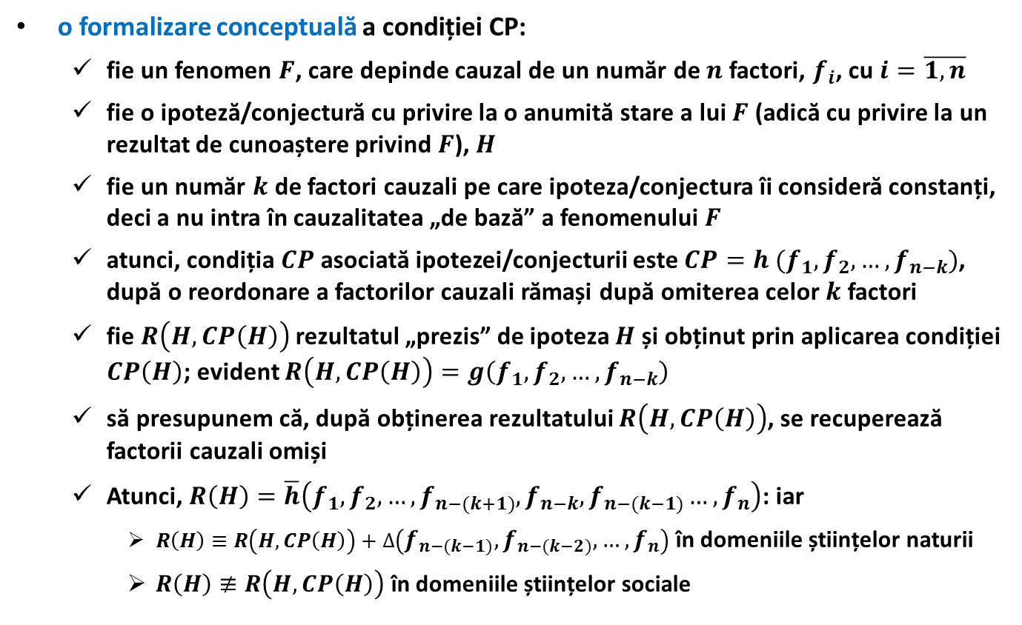
Analiza calitativă a conceptului CP (3/3)
o formalizare conceptuală a condiției CP:
  fie un fenomen $F$, care depinde cauzal de un număr de $n$ factori, $f_{i}$, cu $i=\overline{1,n}$
  fie o ipoteză/conjectură cu privire la o anumită stare a lui $F$ (adică cu privire la un rezultat de cunoaștere privind $F$), $H$
  fie un număr $k$ de factori cauzali pe care ipoteza/conjectura îi consideră constanți, deci a nu intra în cauzalitatea „de bază” a fenomenului $F$
  atunci, condiția $CP$ asociată ipotezei/conjecturii este $CP=h (f_{1}, f_{2},…, f_{n−k})$, după o reordonare a factorilor cauzali rămași după omiterea celor $k$ factori
  fie $R\left(H,CP\left(H\right)\right)$ rezultatul „prezis” de ipoteza $H$ și obținut prin aplicarea condiției $CP\left(H\right)$; evident $R\left(H,CP\left(H\right)\right)=g\left(f_{1}, f_{2},…, f_{n−k}\right)$
  să presupunem că, după obținerea rezultatului $R\left(H,CP\left(H\right)\right)$, se recuperează factorii cauzali omiși
  Atunci, $R\left(H\right)=\overline{h}\left(f_{1},f_{2},…,f_{n−(k+1)},f_{n−k},f_{n−(k−1)}…,f_{n}\right)$: iar
    $R\left(H\right)≡R\left(H,CP\left(H\right)\right)+∆\left(f_{n−(k−1)},f_{n−(k−2)},…,f_{n}\right)$ în domeniile științelor naturii
    $R\left(H\right)≢R\left(H,CP\left(H\right)\right)$ în domeniile științelor sociale

Slide 13
Minimizarea riscurilor condiției CP în domeniul social (1/2)
limitarea „ruperii” sinergiei factorilor cauzali prezumtivi, prin construirea condiției CP
    în domeniul natural, sinergia este întotdeauna predictibilă
      predictibilitatea sinergiei este dată de caracterul necesar al acesteia
    în domeniul social, sinergia este impredictibilă
      impredictibilitatea este dată de contingență (adică de prezența liberului arbitru)
    contingența este cauza generică a noutății (care este, prin definiție, impredictibilă)
selectarea factorilor omiși pe baza apropierii maxime a acestora de aditivitatea simplă în raport cu factorii reținuți
    în științele naturii, factorii cauzali sunt decompozabili, respectiv recompozabili în mod aditiv (ex: omiterea și apoi reintroducerea forței de frecare în ecuațiile de dinamică ale mecanicii clasice)
    în științele sociale, factorii cauzali sunt ne-decompozabili, respectiv ne-recompozabili în mod aditiv, ci doar în mod sinergic
      la decompoziție se pierde din cauzalitate mai mult decât pierderea nominală, iar la recompoziție se câștigă în cauzalitate mai mult decât câștigul nominal
      câștigul respectiv pierderea marginală de cauzalitate nu sunt simetrice („măsura” lor nu este echivalentă)

Slide 14
Minimizarea riscurilor condiției CP în domeniul social (2/2)
liniarizarea prealabilă a relațiilor cauzale ale fenomenului studiat
  în domeniile naturale, combinarea factorilor cauzali este liniară
    de aici, aditivitatea simplă a efectelor reintroducerii factorilor cauzali omiși în CP
    NB: liniaritatea combinării factorilor cauzali nu este echivalentă cu forma liniară a ecuațiilor de dinamică
  în domeniile sociale (științe sociale și științe ale omului sau ale spiritului – Gadamer), combinarea factorilor cauzali este neliniară
  soluția: pentru domeniile sociale este necesară liniarizarea prealabilă a relațiilor cauzale
    atât la nivelul ipotezei generatoare a CP, cât la nivelul condiției CP înseși
    NB1: în practica modelării cantitative din economie sunt frecvent utilizate, deseori din rațiuni pur instrumentale, liniarizări ale ecuațiilor de dinamică (ex: prin utilizarea logaritmilor)
    NB2: este nevoie de multă precauție la „revenirea”, după obținerea conceptului căutat, la modelarea originară (neliniară)
construirea de modele semnificant-echivalente cărora să li se aplice condiția CP
  în domeniile naturale, modelele respective sunt funcțional-echivalente
  modelul semnificant-echivalent poate să difere atât structural, cât și funcțional de fenomenul modelat, ceea ce reduce din intuitivitatea (comprehensivitatea) modelării

Slide 15
Unele aspecte de limbaj privind condiția CP în domeniul social
enunțul condiției CP aparține aceleiași formațiuni discursive (vezi Foucault) ca și ipoteza generatoare a condiției CP
  conceptul de formațiune discursivă este echivalentul conceptului de paradigmă la Kuhn
conceptul obținut ca rezultat al aplicării condiției CP (anticipat în ipoteza generatoare) nu vizează neapărat adevărul-corespondență, ci mai degrabă o acceptabilitate practică (NB: practicul vizează relația subiect-subiect)
  acceptabilitatea practică este întemeiată pe criterii de filozofie morală, și nu pe criterii de adevăr (deci, pe cunoașterea practică, phronesis, nu pe cea teoretică)
  consecință: actul performativ în domeniul social este descriptibil într-un limbaj bazat pe bunul simț comunitar, sensus communis, sau pe gust (conform facultății de judecare practică – Kant) și nu pe inferențe teoretice, raționale
enunțurile formulate în materia construirii de modele CP în domeniul social sunt enunțuri particulare
  acestea se situează, ca funcție enunțiativă, la granița dintre metodă și simplul tact în abordarea obiectului cognitiv (fenomenului)
  NB: conceptul de tact în cunoașterea practică ar trebui mai mult dezvoltat în domeniul social și, îndeosebi, în cel economic (el ar putea fi „importat”, pentru început, din științele omului sau ale spiritului, de exemplu, din estetică)

Slide 16
MULȚUMIRI
PENTRU
ATENȚIE !

